Slide 1
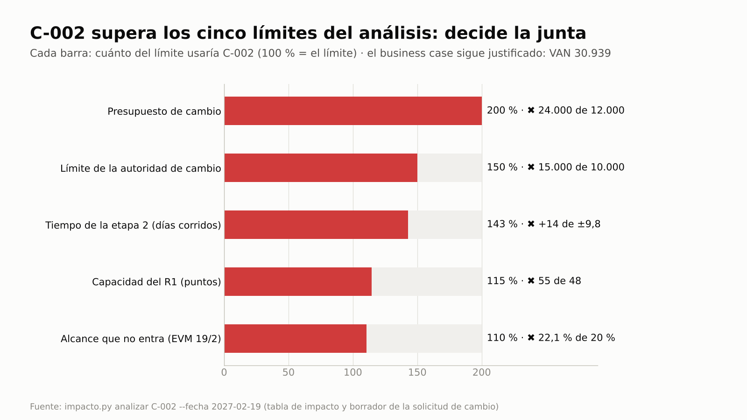
Cada cambio, con su impacto medido antes de decidir
Taller · 2 clases de 90 minutos · Webinar pm-method 2.4.0 · E2E-2
Fijá una línea base contra la que medir, sabé quién decide cada cambio y detectá el mismo día el que excede la autoridad delegada.
Qué vas a poder hacer
1
Leer un alcance por productos, su trazabilidad y a qué persona de usuario sirve cada Must
2
Leer un camino crítico y una reserva de cronograma calculados con tres valores
3
Distinguir los tres caminos de un cambio y decir quién decide cada uno
4
Leer el análisis de impacto de un cambio antes de decidirlo, con el VAN del business case
5
Reconocer una excepción y recorrer su ruta hasta la puerta de la junta
Para quién es
Del caso: C-002 supera los cinco límites del análisis de impacto; lo decide la junta.
▪ Gestores de proyecto y product owners que reciben pedidos de cambio
▪ Autoridades de cambio y juntas que aprueban alcance, plazo y presupuesto
▪ Líderes de negocio que necesitan saber qué le hace un cambio al business case
3 h en total · 2 clases de 90 minutos
Fecha, horario, lugar o enlace e inscripción: a completar por quien organiza.
Notes:
Abrí con una pregunta: ¿quién aprobó el último cambio de tu proyecto y contra qué lo midió? El taller muestra cómo medir el impacto antes de decidir. La imagen es real, de la corrida del caso: un cambio «obligatorio» aprobado de palabra usaría el 200 % del presupuesto de cambio y el 150 % del límite de quien lo aprobó; por eso lo decide la junta. Cerrá con los objetivos y con para quién es.

Slide 2
Cómo es el taller y qué te llevás
Cómo trabajás con el agente
Contenidos
Lo hace el agente (Claude Code con pm-method)
Clase 1 · 90 min · Del alcance a la línea base
▪ Recalcula la trazabilidad requisito → historia → paquete en cada sincronización
▪ Calcula camino crítico, reserva, capacidad del release e impacto de cada cambio
▪ Rechaza registrar una aprobación de quien no tiene autoridad para darla
▪ Alcance por productos, WBS y trazabilidad a BMAD
▪ Tres valores, camino crítico y reserva de cronograma
▪ MoSCoW, capacidad del release y personas de usuario
▪ Presupuesto, business case, tolerancias y autoridad
Lo decidís vos
▪ El product owner decide los intercambios dentro del release
▪ La autoridad de cambio decide dentro de su límite; lo que lo excede va a la junta
▪ La junta aprueba el plan de excepción
Clase 2 · 90 min · El cambio bajo control
▪ Intercambio del product owner sin solicitud de cambio
▪ Cambio de alcance con análisis de impacto y decisión
▪ Nuevas líneas base, trazabilidad y valor ganado ágil
▪ Excepción: informe, plan y puerta de la junta
Control humano: El agente mide e informa quién tiene que decidir; no aprueba cambios. Cada decisión queda registrada con su autor y su motivo.
Qué te llevás
Antes de inscribirte
▪ Saber qué es una WBS, un backlog y un presupuesto; no hace falta programar
▪ Un proyecto propio con un cambio de alcance reciente, o el escenario del caso
▪ Nada que instalar para las clases; para practicar, Claude Code con pm-method
Para vos
▪ Una tabla de impacto que podés llevar a cualquier comité de cambios
▪ Un criterio para decir, con datos, quién decide cada pedido
Modalidad: Dos clases en vivo de 90 minutos: demostración sobre un caso real y ejercicio de 10 minutos al cierre de cada una.
Para tu organización
▪ Cambios que no se aprueban de palabra: en el caso, C-002 se frenó el mismo día
▪ Un business case que se revisa con cada cambio, no solo para aprobar el proyecto
Notes:
Explicá la división del trabajo: el agente calcula el impacto y dice quién decide; las personas deciden. La primera clase construye la línea base contra la que se mide todo cambio; la segunda recorre tres cambios de distinto tamaño, hasta la excepción. Subrayá que no hace falta programar ni instalar nada para las clases y que las cifras citadas salen del propio caso.

